Slide 1
The Disulfide Bond Pattern Prediction
Student: Chun-Yi Fang (方鈞毅)
Advisor: Prof. Chang-Biau Yang (楊昌彪)
Date: Oct. 14, 2014

Slide 2
Introduction(1/4)
氨基酸(amino acid)為構成蛋白質(protein)的基本單位，其表示法常以序列的方式表示，範例如下:
GCCSNPVCHLEHCSNLCGGAAGG
Each alphabet represents an amino acid.
雙硫鍵(disulfide bond/ disulfide bridge)是由兩個氧化的半胱氨酸(Cystine)所構成，在序列中簡寫為”C ”

Slide 3
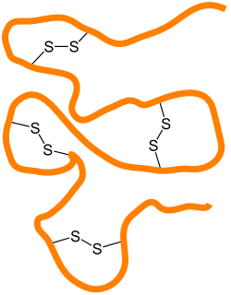
Introduction (2/4)
雙硫鍵會拉近兩氨基酸之間的距離而造成摺疊，而影響蛋白質的結構與受體的結合。
LKCNKLVPLFYKTCPAGKNLCYKMFMVSNKMVPVKRGCIDVCPKSSLLVKYVCCNTDRCN

Slide 4
Introduction (3/4)
常見的雙硫鍵相關的研究問題分類
cystine的氧化狀態預測
雙硫鍵為兩個氧化的cystine所構成 。
一些實驗會把cystine的氧化狀態作為已知的條件。
the connection of pairs of cystine
同序列中的任兩個cystine。
the prediction of disulfide patterns

Slide 5
Introduction (4/4)
本次實驗的 disulfide pattern 表示方法
GCCSNPVCHLEHCSNLCGGAAGG
在同一條蛋白質中
不考慮不構成任何雙硫鍵的C。
從序列最前端逐一開始尋找，直到找到未編號的C字符。
若此字符與已編號的字符C構成一個雙硫鍵，給予相同的編號。
若不與任何已編號過C構成一個雙硫鍵，則給予目前最大編號+1予C;直到序列結束

Slide 6
The Behavior-Knowledge Space Method
分類器一 結果 | 分類器二 結果 | 類別1的數量(real) | 類別2的數量 (real) | 類別3的數量 (real)
類別1 | 1 | 20 | 4 | 5
1 | 2 | 12 | 8 | 10
1 | 3 | 2 | 0 | 4
2 | 1 | 6 | 5 | 11
2 | 2 | 4 | 15 | 8
2 | 3 | 7 | 7 | 5
3 | 1 | 3 | 9 | 14
3 | 2 | 8 | 2 | 4
3 | 3 | 9 | 8 | 10

Slide 7
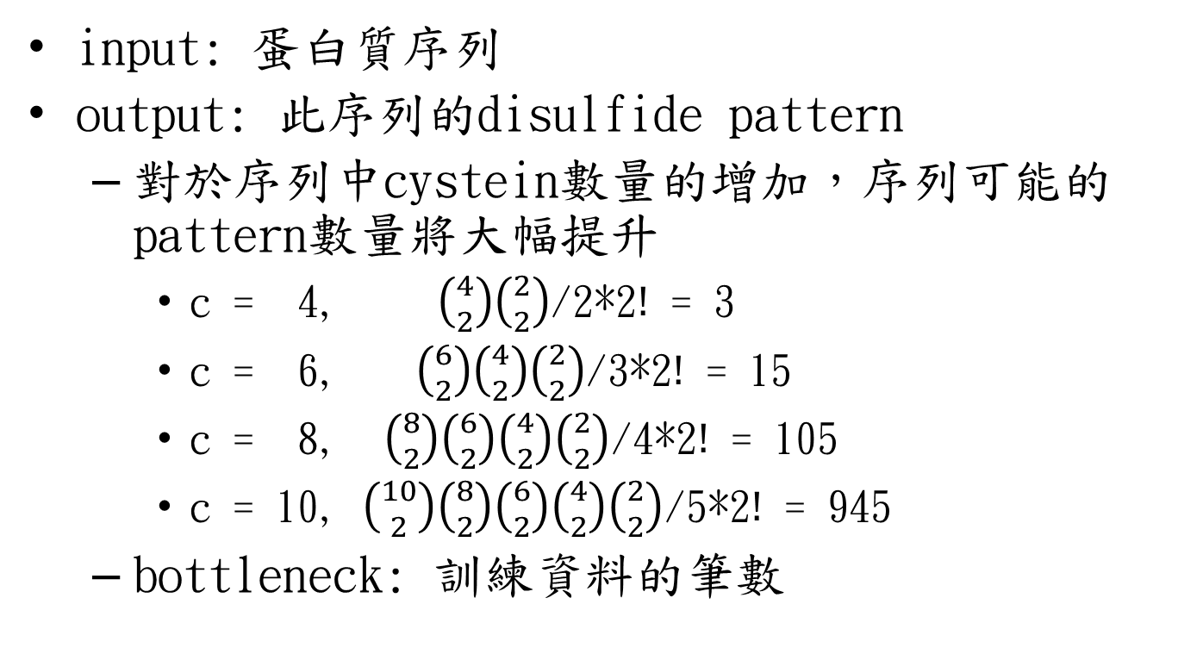
Pattern-wise methods
input:蛋白質序列
output: 此序列的disulfide pattern
對於序列中cystein數量的增加，序列可能的pattern數量將大幅提升
c=4, $\left({4 \atop 2}\right)\left({2 \atop 2}\right)$/2*2$!$=3
c=6, $\left({6 \atop 2}\right)\left({4 \atop 2}\right)\left({2 \atop 2}\right)$/3*2$!$=15
c=8, $\left({8 \atop 2}\right)\left({6 \atop 2}\right)\left({4 \atop 2}\right)\left({2 \atop 2}\right)$/4*2$!$=105
c=10, $\left({10 \atop 2}\right)\left({8 \atop 2}\right)\left({6 \atop 2}\right)\left({4 \atop 2}\right)\left({2 \atop 2}\right)$/5*2$!$=945
bottleneck:訓練資料的筆數

Slide 8
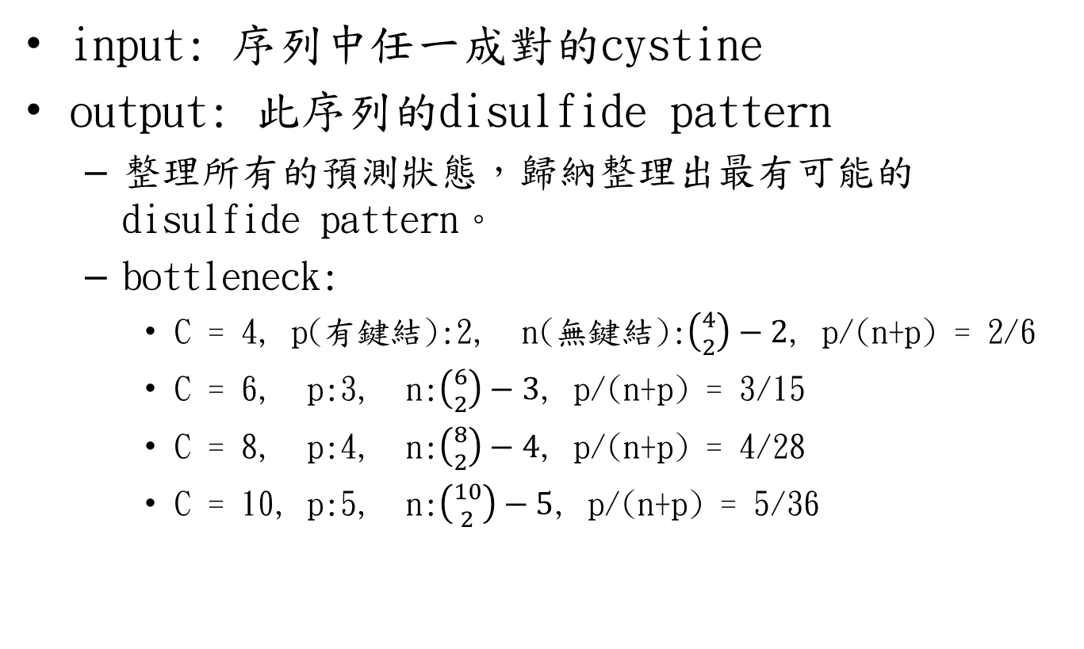
Pairwise Methods
input: 序列中任一成對的cystine
output:此序列的disulfide pattern
整理所有的預測狀態，歸納整理出最有可能的disulfide pattern。
bottleneck:
C = 4, p(有鍵結):2, n(無鍵結):$\left({4 \atop 2}\right)−2$, p/(n+p) = 2/6
C = 6, p:3, n:$\left({6 \atop 2}\right)−3$, p/(n+p) = 3/15
C = 8, p:4, n:$\left({8 \atop 2}\right)−4$, p/(n+p) = 4/28
C = 10, p:5, n:$\left({10 \atop 2}\right)−5$, p/(n+p) = 5/36

Slide 9
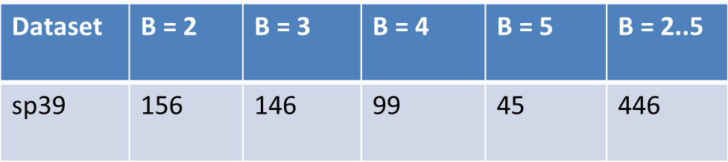
Our method(1/4)
將sp39中具有不同鍵結數的資料分割成數個資料庫處理，以加上後輟bn0(鍵結數)
4個雙硫鍵的為sp39bn04
作法:
預測各cystein與各編號的機率
將相同編號的機率值轉換為各cystein pair的機率，最後再用pairwise架構處理

Slide 10
Our method(2/4)
SVM0 SVM1 SVM2 ..................................................... SVM7
LKCNK..YKTCPANLCYKVPKRGCIDVCPVKYVCCNDRCN
所有相同i位置的c_{i} 將會一同訓練，使用多個fold的交差驗證

Slide 11
Our method(3/4)
以sp39bn04來說，序列的最大的編號數為4，因此每個cystein的真實標號與各編號的機率為下
Label (prob(1)|prob(2)|prob(3)|prob(4))
4 ( 0.13 | 0.14 | 0.19 | 0.54 )
1 ( 0.39 | 0.35 | 0.18 | 0.08 )
3 ( 0.09 | 0.41 | 0.43 | 0.07 )

Slide 12
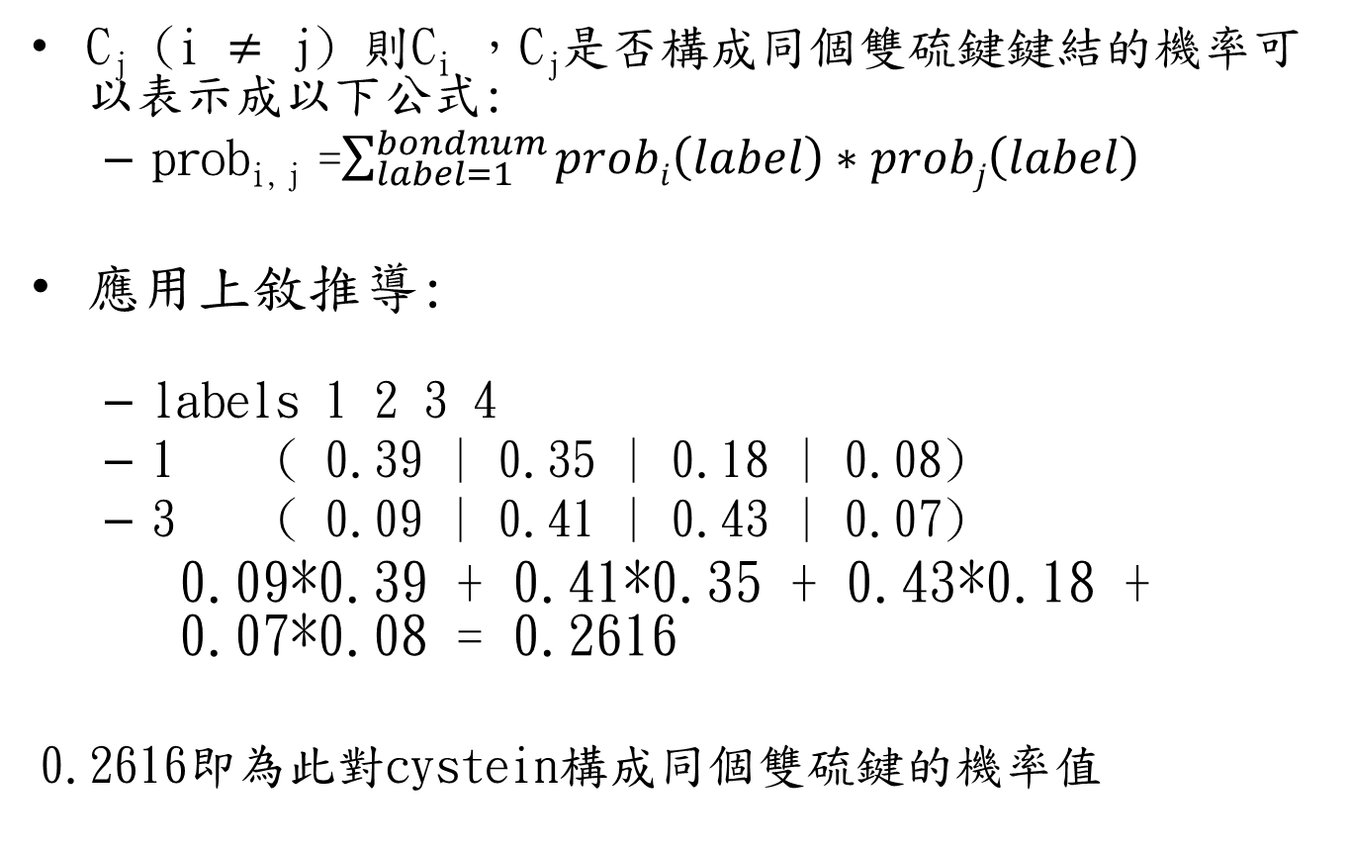
Our method(4/4)
C_{j}(i $≠$ j) 則C_{i}，C_{j}是否構成同個雙硫鍵鍵結的機率可以表示成以下公式:
prob_{i,j} =$\sum_{label=1}^{bondnum}{probi\left(label\right)∗probj\left(label\right)}$
應用上敘推導:
labels 1 2 3 4
1 ( 0.39 | 0.35 | 0.18 | 0.08)
3 (0.09| 0.41| 0.43 |0.07)
0.09*0.39+0.41*0.35+0.43*0.18+ 0.07*0.08=0.2616
0.2616即為此對cystein構成同個雙硫鍵的機率值

Slide 13
Our method(4/4)+BKS
另cystein為node,edge為此對cysteine構成同個雙硫鍵的機率。
Bond 2,3使用pair wise BKS
Bond 4,5使用pattern wise BKS
將所有上敘edge值(機率)加總，若愈接近鍵結數則為預測愈準確或是錯的愈嚴重的愈測，反之愈小則為分類其無法預測精準

Slide 14
Method | 2 Bonds | 3 Bonds | 4 Bonds | 5 Bonds | all Bonds
CSP(4) | 72.4 | 52.7 | 33.3 | 17.8 | 51.8
CP₁F₅₂₁(4) | 84.0 | 53.4 | 55.6 | 46.7 | 63.9
CP₁F₅₂₁(leave one out) | 85.3 | 55.5 | 65.7 | 35.6 | 65.3
CP₁F₅₂₁(4)+BKS | 84.0 | 56.8 | 55.6 | 57.8 | 65.9
Our method | 79.5(156) | 69.2(146) | 74.8(99) | 44.4(45) | 71.2
Our method + CP₁F₅₂₁(4) | 79.3(156) | 71.9(146) | 78.8(99) | 55.6(45) | 74.4
Our method + CP₁F₅₂₁(leave one out) | 79.9 | 70.6 | 77.8 | 48.9 | 73.3
Our method + CP₁F₅₂₁(4)+BKS | 85.9 | 70.6 | 76.8 | 57.8 | 76.0

Slide 15
Our method(leave one out) with difference windows size(w) for PSSM feature
Dataset | w = 1 | w = 2 | w = 3 | w = 4 | w = 5 | w = 6
sp39bn02 | 79.3 | - | - | - | - | -
sp39bn03 | 69.2 | 75.3 | 73.3 | 74.7 | 76.0 | 76.7
sp39bn04 | 74.8 | 75.8 | 75.8 | 75.8 | 75.8 | 75.8
sp39bn05 | 44.4 | 37.8 | 33.3 | 28.9 | 28.9 | 28.9

